Slide 1
Digiallkirja rakenduslikke aspekte
ICM0018
Küberturbe arhitektuur, loeng 9
Valdo Praust
5. aprill 2018

Slide 2
Dokumendi tõestusväärtus
Dokument on andmekogum, millelt nõuame vähemalt kahte omadust:
peame suutma hiljem kindlaks teha dokumendi loojat (ja enamasti ka loomisaega)
peame veenduma, et peale dokumendi loomist ei ole seda enam muudetud
Neid omadusi koos võib nimetada dokumendi tõestusväärtuseks (evidentiary value of a document)
Kui mingi teabekogumi korral ei ole mõlemad eelmainitud omadused tagatud, siis ei saa seda võtet dokumentide loomisel, säilitamisel ja kasutamisel pruukida
Notes:
2

Slide 3
Võimalik lahendus – digiallkiri
Digitaalsete teabekogumite juures on alternatiivne võimalus kasutada sellist allkirjalaadset (allkirja omadustega) mehhanismi, mis on seotud matemaatiliste seoste abil teabe (bittide) endaga, mitte selle kandjaga
Seda võtet nimetatakse digitaalallkirjaks (digiallkirjaks) (digital signature) ehk e-allkirjaks (electronic signature), mis on maailmas laialt kasutusel tavaallkirja asendajana
Notes:
3

Slide 4
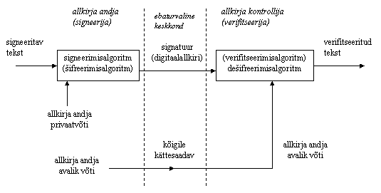
Avaliku võtmega krüptoalgoritmi kasutamine signeerimisel (digiallkirja andmisel)

Slide 5
Digiallkiri vs digisignatuur
Digiallkiri ehk e-allkiri on juriidiline mõiste, mis annab temaga varustatud dokumendile tõestusväärtuse ja omakäelise allkirjaga sarnase staatuse
Digisignatuur on (krüpto)tehniline konstruktsioon, mis põhineb avaliku võtmega krüptoalgoritmi kasutamisel tervikluse kaitseks
Digiallkirja osatakse kaasajal anda ainult digisignatuuril põhinevana
Iga digiallkiri on digisignatuur, kuid kaugeltki mitte iga digisignatuur pole digiallkiri - vaja on lisada täiendavaid tehnilisi võtteid ja subjekte (nt avaliku võtme infrastruktuur) ning õiguslikke regulatsioone)
Ingliskeelne oskusterminoloogia nendel termini mõttes vahet ei tee (digital signature)

Slide 6
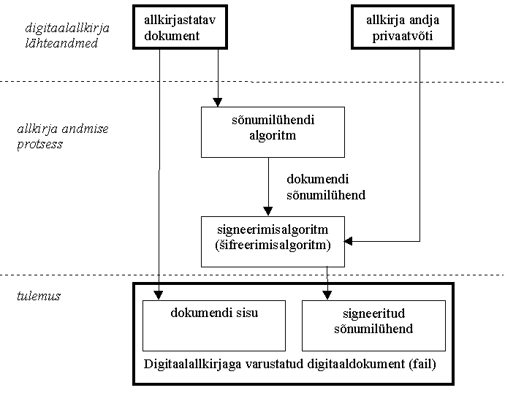
Digiallkirja andmine
Notes:
6

Slide 7
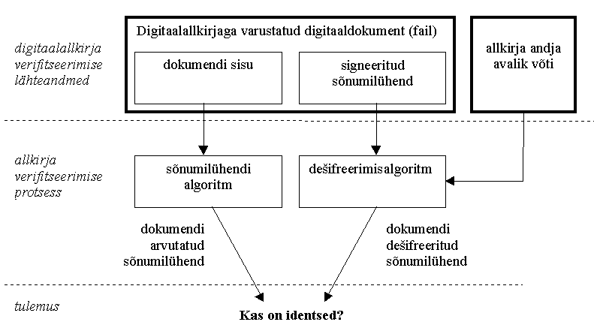
Digiallkirja verifitseerimine
Notes:
7

Slide 8
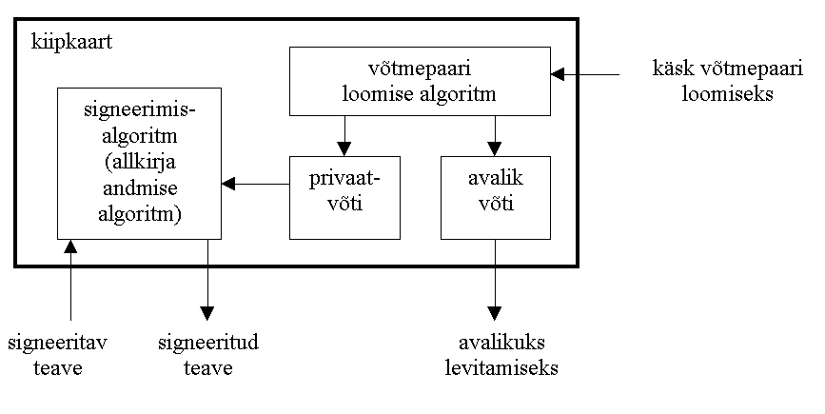
Privaatvõti kiipkaardina
Niisugust kiipi/seadet, mille siseehitusele ja sisemistele registritele kasutaja ligi ei pääse, nimetatakse pöördkonstrueerimatuks seadmeks (non-reverse-engineerable device)
Notes:
8

Slide 9
Sertifitseerimine, selle põhimõtted
Isiku isikuandmete sidumist tema avaliku võtmega) nimetatakse sertifitseerimiseks (certification)
Digitaaldokumenti, mis seob isiku isikuandmed tema avaliku võtmega, nimetatakse sertifikaadiks (certificate)
Sertifikaadi väljaandmisega tegelevad spetsiaalsed sertifitseerimiskeskused ehk sertifitseerimisteenuse osutajad (certification authorities, CA). Euroopa Liidus kehtivates õigusaktides nimetatakse seda usaldusteenuseks (trust service)
Notes:
9

Slide 10
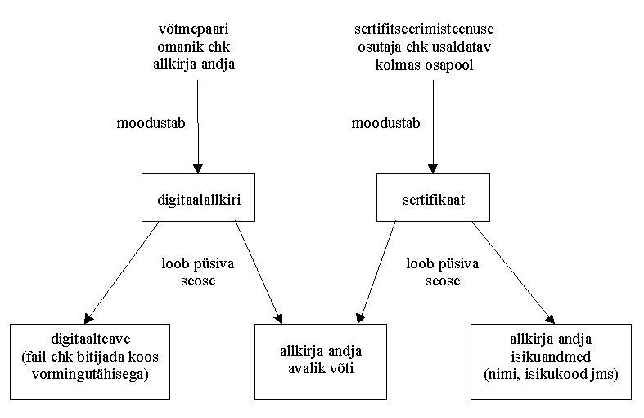
Sertifitseerimise põhimõtted
Notes:
10

Slide 11
Vahendi ainuvaldusest väljumise probleem
Me ei saa välistada olukordi, kus privaatvõti (isiklik võti) väljub selle omaniku ainuvaldusest Kui see on toimunud, siis saab volitamata isik allkirja omaniku nimel (digi)allkirju anda
Ainus lahendus: tuleb lubada sertifikaate tühistada
Järeldus: me peame arvet pidama kõikide väljaantud sertifikaatide kehtivusaja üle ning panema igale sündmusele juurde tõestusomaduste ajalipikud
Notes:
11

Slide 12
Ajatempel ajahetke tõestajana
Ajatempel (time-stamp) on andmekogumile (dokumendile, failile vm) lisatud täiendav andmekogum, mis võimaldab selle loomisaega võrrelda teiste andmekogumite loomisaegadega (signeerimisaegadega)
Ajatempleid väljastavad kindla funktsiooniga ajatemplikeskused ehk ajatempliteenuse osutajad (time-stamping authorities)
Järjekordse ajatempli arvutab ajatempli teenuse osutaja kahest allikast nende kogumi räsi arvutamise teel:
talle saadetud andmekogumist
eelmisest väljaantud ajatemplist
Notes:
12

Slide 13
Kehtivuskinnitus
Kehtivuskinnituse võtmine tehakse onlainis ja tavaliselt vahetult pärast digiallkirja andmist. Selle eemärk on varustada digidokument vastava lisarekvisiidiga
Kehtivuskinnituse olemasolu (allkirja juures sabas) tõestab, et dokumendile kantud digiallkiri on tehtud dokumendi signeerimisel kehtiva sertifikaadi baasil
Peale kehtivuskinnituse võtmist ei ole vaja digiallkirja verifitseerimiseks (valideerimiseks) teha enam mingeid onlain-päringuid ega vajalik ülepea ka mingit võrguühendust
Notes:
13

Slide 14
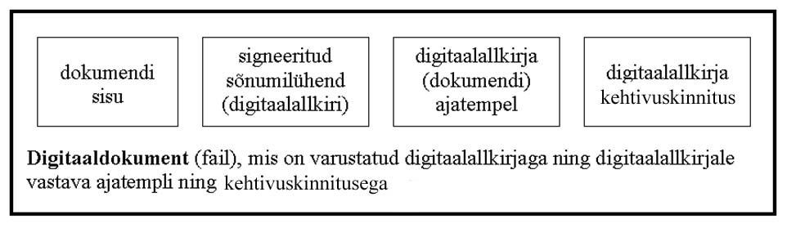
Digiallkirjaga (e-allkirjaga) digidokument koos vajalike (lisa)rekvisiitidega
Notes:
14

Slide 15
Sertifitseerimise taristu
Sertifitseerimise taristu (certification infrastructure) ehk avaliku võtme taristu (public key infrastructure, PKI) kujutab endast digiallkirja andmiseks ja kontrollimiseks vajaminevaid teenuseid, mida on viis:
privaatvõtit sisaldav seade + korraldus
sertifitseerimisteenus
sertifitseerimisteenuse juures 24/7 toimiv kehtivuskinnituse teenus
ajatempli teenus (24/7)
teenuste korraldamise ja koordineerimise teenus (tavaliselt riiklik)
Digiallkirja turvaliseks andmiseks on hädavajalik kõigi viie teenuse toimimine
Notes:
15

Slide 16
Õiguslik reguleerimine, üldist
Digiallkirja juures vajab õiguslikult reguleerimist, millistele tingimustele vastavaid (krüpto)tehnilisi süsteeme koos kaasneva taristuga võib piisavalt usaldada, et kuulutada need omakäelise allkirjaga õiguslikult võrdväärseks digiallkirjaks.
Võimalik on kaks erinevat lähenemist:
Reguleerida sertifikaatide, ajatempli jm detaile õiguslikult vägagi detailselt. Eestis kehtis see regulatsioon 2000-16, mis kehtis digiallkirja seadus
Reguleerida ära peamiselt õiguslik protseduur ja jätta tehniliste detailide hindamine ekspertide hooleks. Seda teed läheb 24. juulil 2014 vastu võetud Euroopa Liidu määrus 910/2014 “E-identimise ja e-tehingute jaoks vajalike usaldusteenuste kohta siseturul”, millega seoses Eesti digiallkirja seadus kaotas 2016.a. oktoobris kehtivuse
Notes:
16

Slide 17
Euroopa Liidu määrus 910/2014, erinevad e-allkirja tüübid
Määrus defineerib kolmel eri tasemel e-allkirjad:
E-allkiri (electronic signature) – elektroonilised andmed, mis on lisatud muudele elektroonilistele andmetele või on nendega loogiliselt seotud ja mida allkirja andja kasutab allkirja andmiseks
Täiustatud e-allkiri (advanced electronic signature) – e-allkiri, mis vastab hulgale tehnilistele tingimustele
Kvalifitseeritud e-allkiri (qualified electronic signature) – täiustatud e-allkiri, mis antakse kvalifitseeritud e-allkirja andmise vahendi abil ja mis põhineb e-allkirja kvalifitseeritud sertifikaadil. Eestis alates 2001. aastast toimunud digiallkiri lahterdub õiguslikult siia alla
Notes:
17

Slide 18
Eesti digiallkiri on Euroopa õiguslikus mõistes täiustatud e-allkiri
Tingimused vastavalt määrusele 910/214:
E-allkiri on seotud ainuüksi allkirja andjaga
E-allkirja abil on võimalik allkirja andjat tuvastada
E-allkiri antakse e-allkirja andmiseks vajalike andmete abil, mida saab kõrge salastatuse taseme juures kasutada üksnes allkirja andja
E-allkiri on allkirjastatud andmetega seotud sellisel viisil, et kõik hilisemad andmete muudatused on tuvastatavad
Ligikaudu sarnaseid asju nõudis ka 2016 oktoobris kehtetuks tunnistatud Eesti digiallkirja seadus
Notes:
18

Slide 19
Vorming ja tähendus, I
Vorming (kokkuleppeline vorming) annab andmetele (andmekogumine, dokumendile) tähenduse
Arvutite ja digiandmetega seotud kontekstis on vorming eeskiri, kuidas mingi valdkonna informatsioon on esitatud digikujul ehk bitijoruna
Näiteks:
Tekstikujul teabe vormingud: DOCX, RTF, TXT, WP jne
Pildikujul teabe vormingud: GIF, JPG , TIFF, BMP jne
Heli vormingud: WAvV AU, MP3, RM jne
Video vormingud: MPG (MPEG), RM, AVI jne
Notes:
19

Slide 20
Vorming ja tähendus, II
Erinevaid vorminguid toetavad arvutis erinevad programmid (tarkvaravahendid), mis lubavad teavet salvestada, inimesele kogetavaks teha (nt näidata), muuta jm
Lõppkasutaja ei tea tavaliselt vormingu ”hingeelust” mitte midagi, ta seostab seda teatud tarkvaratootega, mis suudab teatud faili ”lugeda”
Lõppkasutaja näeb tihti vaid ekraanipilti ehk adekvaatkuva (WYSIWYG – What You See Is What You Get)
Notes:
20

Slide 21
Nõuded digiallkirjastatava dokumendi vormingule
Digiallkiri on infotehniliselt seotud bitijadaga, kuid olemuse poolest tuleb ta siduda dokumendi sisuga (tekst, pilt, hüpertekst vm)
Järeldus: digiallkirjaga varustatud dokumendil peab olema ühene tähendus: bitijada ei tohi saada interpreteerida mitut moodi
Kaks kohustuslikku tingimust:
Kasutatava failivormingu kirjeldus peab olema avalik
Dokumendi sees peab olema viide vormingule
Notes:
21

Slide 22
Sobivad vormingud: näited
Sobivad kõik, mille kirjeldused on avalikud ja üheselt mõistetavad; tekstivormingutest nt:
PDF üheselt arusaadav trükivalmis fail
RTF (Rich Text Format), laialt kasutusel tekstivorming
HTML (veebis kasutatav märgiskeel, vajalik viide versioonile)
XML (laia levikuga märgiskeel, märgised on erinevalt HTMList semantika-, mitte süntaktikapõhised, mis loob suured võimalused
Notes:
22

Slide 23
Halvasti sobiv vorming: Mircosofti DOC ja DOCX
Peapuudus: vormingu kirjeldus ei ole avalik, on mitmeid eri ajastute redaktoriperekondi
Iga MS Office’il on oma teistest erinev DOCX (DOC) vorming, failist reeglina see ei selgu, millist on soovitud kasutada
Saab koostada dokumendi, mille kuvand (adekvaatkuva) on igas erinevates Office’i versioonides drastiliselt erineb
Saab koostada dokumendi, mille kuvand sõltub arvutist, kellaajast jpt asjadest
Dokument võib sisaldada kasutaja eest peidetud osi, mida kuvandis ei näidata üldse
Notes:
23

Slide 24
Digiallkirja eelised, I
Võib olla kindel, et digiallkirjas sisalduvale nimele vastab tõepoolest füüsiline isik, kel on olemas riigis kehtiv identiteet. Seda on alati usaldatav osapool — sertifitseerimisteenuse osutaja — kontrollinud ja isiku tuvastanud
Paberdokumendi ja omakäelise allkirjaga see nii ei ole — seal saab igaüks suvalise nime all allkirja anda ja dokumendist ning allkirjast ei selgu, kas selline isik üldse leidub või mitte. See vajab eriuuringuid ning täiendavat teavet. NB! Omadus ei kehti nende sertifitseerimiskeskuse poliitikate korral, kus lubatakse pseudoinüüme

Slide 25
Digiallkirja eelised, II
Digiokument on allkirjastatud tõesti selle isiku poolt, kelle nimi digiallkirjas — täpsemalt sellele lisanduvas kehtivuskinnituses leiduvas sertifikaadis — sisaldub. Vaid erandjuhul, kui privaatvõti on väljunud selle kasutaja ainuvaldusest, ei pea see paika
Paberdokumendil kasutatavat omakäelist allkirja saab seevastu pika harjutamise peale küllalt hästi järgi teha, nii et ka käekirjaeksperdil on seda raske tuvastada (tavaline usaldusväärsusprotsent on 98-99)

Slide 26
Digiallkirja eelised, III
Alati saab absoluutselt kindlalt väita, et peale allkirja andmist ei ole digiallkirjaga varustatud digidokumenti enam muudetud. Seda tagavad digiallkirja aluseks olevad matemaatilised seosed. 2048-bitise RSA korral on võltsimistõenäosus 2⁻²⁰⁴⁸
Paberdokumendil kasutatakse selle välistamiseks spetsiaalseid võtteid, kuid siiski on tihti võimalik allakirjutatud dokumendile midagi veel lisada; seda eriti blankettide puhul

Slide 27
Digiallkirja eelised, IV
Alati on võimalik kindlalt ja täpselt saada teada aega, millal dokumendile digiallkiri on antud. Ajatempel on digitaalallkirja lahutamatu osa
Paberdokumendile kantud omakäelisel allkirjal ajahetke tõestuväärtusomadust ei ole; reeglina võib allkirja kõrvale kirjutada suvalise kuupäeva. Ainus võimalus on kasutada tunnistajate või usaldatava kolmanda osapoole abi
Väidetu kehtib muidugi vaid siis, kui meil on olemas korralik sertifitseerimise taristu ning usaldusväärne tarkvara

Slide 28
Digiallkirja esimene tõsine puudus
Digiallkirja andmise õigus on varastatav koos privaatvõtmega – tuleb hoolega jälgida, et privaatvõti ei väljuks allkirja andja ainuvaldusest
Tegemist on olulisima ja tõsiseima riskiga digiallkirja kasutamise juures
Selle vastu võideldakse mitmete erimeetoditega (ja risk on viidud väga väikeseks). Suurim risk on võimalik (null-päeva) pahavara, mis võtab arvutikonsooli enda kätte – aitab PIN-sõrmistikuga ID-kaardi lugeja. Seni pole vajadust tekkinud

Slide 29
Digiallkirja teine tõsine puudus
Kui ei piirata allkirjastatava dokumendi vormingut, siis erinevad keskkonnad võivad dokumenti näidata erinevalt, st ei ole üheselt selge, millisele dokumendile (adekvaatkuvale) on allkiri antud
Sellele on lihtne vasturohi: kasutada tuntud ja avaliku kirjeldusega failivorminguid, mis säärased vaidlused välistavad, samuti üldteadvustada riski

Slide 30
Digiallkirja kolmas puudus? (pigem eripära)
Digiallkirjastatud digidokument peab jääma kogu elutsükli lõpuni digitaalseks. Seda ei saa hiljem muundada paberdokumendiks - koos allkirjaga välja printida nii, et tõstusväärtuse omadus paika jääks
See ei ole tegelikult puudus, see on eripära – milleks meile digimaailmas tagasipöördumine paberi juurde?
Digidokumendid ja paberdokumendid elavad kumbki oma sõltumatut elu

